Slide 1


Python程序设计
第8周第1次上机实践
中国矿业大学计算机学院

Slide 2
第8周第1次上机实践内容
实验4 组合数据类型 第6题~第10题
6.排序输出。用户输入一段英文字符串，请按照字符的ASCII码值从大到小排序后输出。
分析：
需要对输入的字符串降序排序，且排序后的结果为列表，因此，最后还需要对列表中排好序的字符进行join连接为字符串。

Slide 3
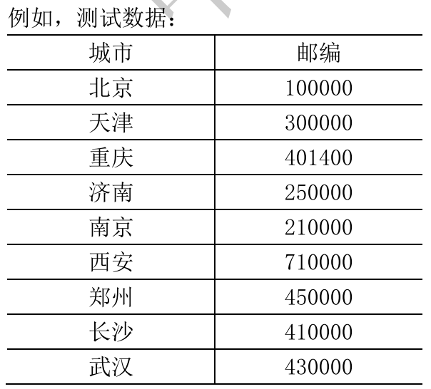
第8周第1次上机实践内容
7.字典创建。使用字典保存中国主要城市和对应邮编，编写程序，用户输入城市名称，输出该城市邮编号。
分析：
这题比较简单，创建一个字典，然后由键名查找键值即可。

Slide 4
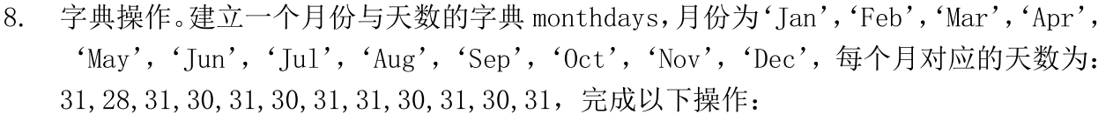
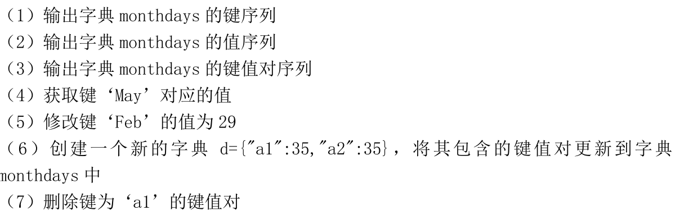
第8周第1次上机实践内容

Slide 5
第8周第1次上机实践内容
分析：
练习字典的方法：keys()、values()、items()、
get()、update()、pop()；
练习字典的操作：键值查找、字典更新或替换、
删除字典元素del等。

Slide 6
第8周第1次上机实践内容
9.字典应用。创建一个字典，保存用户名和密码。设计一个登录检查程序，提示用户输入用户名和密码，只有用户名和密码输入都正确，显示“Welcome!”通过登录检查，提供3次尝试机会，三次输入都错误，提示无法登录，结束程序。
分析：
需先创建一个具有“用户名和密码”的字典，然后分别用input输入用户名和密码，与字典中的比较。

Slide 7
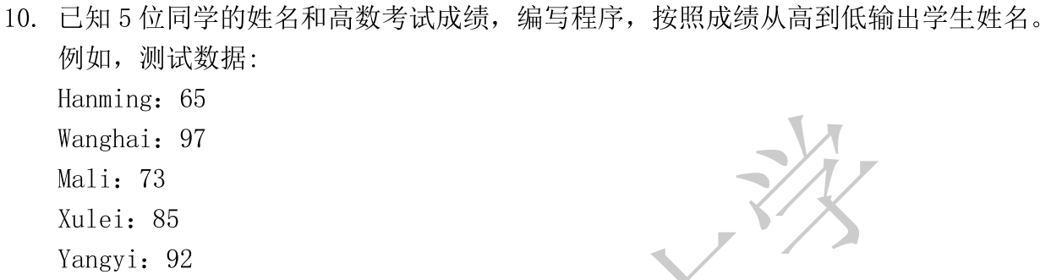
第8周第1次上机实践内容
分析：
先创建字典，然后对字典的键名进行排序，再根据键名输出键值。
题目中要求根据成绩输出学生姓名，因此，创建字典时需要考虑，键名是姓名还是成绩？

